Slide 2
Summary
Unit Code | Lab-PXA270-04-UART&Interrupt |  |  | Ver./Date | Version 1.0.50 2012-11-15
Category | Non-OS 進階
Unit Title | Creator PreSOC/PXA270 UART & Interrupt
Tasks | (1)瞭解Creator PXA270 EVM之UART運作與程式設計 (2)熟悉Creator PXA270 EVM應用Interrupt機制控制UART之程式設計
Resources | Hardware | MicroTime Creator-PXA270 EVM & Power Supply RS232 Null Modem Cable RJ45 Cable
 | Software | Cygwin與ARM toolchains for PXA270 Host連線程式：超級終端機 or putty TFTP Server
Timing | (A) Introduction – 20 minutes (B) Demonstration – 15 minutes (C) Hands-on Practicing – 30 minutes (D) Exercises- 45 minutes
Duty T. A.

Slide 3

嵌入式軟體設計與實習
Creator/PreSOC-PXA270 Lab-U04
  Introduction to this Lab Practicing Unit
  Demonstration
  Hands-on Practicing
  Exercises
  References and Further Reading

Slide 4
嵌入式軟體設計與實習
Creator/PreSOC-PXA270 Lab-U04
  Introduction to this Lab Practicing Unit
  Demonstration
  Hands-on Practicing
  Exercises
  References and Further Reading

Slide 5

Introduction
資料傳輸類型
  以使用的時脈分為同步與非同步傳輸
    同步傳輸 (synchronous communication)
      傳送與接收端使用共同的外部時脈信號
    非同步傳輸 (asynchronous communication)
      傳送與接收端個別使用自己的時脈信號
  以資料的處理方式分為串列與並列傳輸
    並列傳輸 (parallel communication)
      一次傳輸多個位元，將一筆資料的多個位元一次傳送
      例：PC的印表機埠、Data Bus
    串列傳輸 (serial communication)
      一次傳輸一個位元，將一筆資料的多個位元依序傳送
      例：PC的COM port、USB

Slide 6
Introduction
通訊傳輸用詞
  鮑率 (Baud Rate)
    資料通訊之單位，表每秒傳輸的symbol數量
    若1個bit為1個symbol，鮑率等同位元率(一秒傳輸位元數)
    PXA270鮑率等同於位元率
    PXA270 U-boot程式預設鮑率為9600 Baud (bps)
UART
  Universal Asynchronous Receiver/Transmitter
  為將序列傳輸與並列傳輸所用資料格式作傳輸轉換的電腦硬體
  常用通訊標準介面有 RS-232、RS-422等

Slide 7
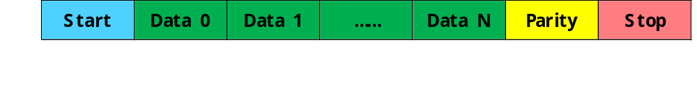
Introduction
UART傳輸資料格式
  開始位元 (Start Bit)
    通知一次封包傳輸的開始，為邏輯0
  資料位元 (Data Bit)
    傳輸時實際資料所在的區塊
    資料位元個數可為5至8個，通常為7或8個
    後面可選擇是否附上 Parity bit以作為簡單的錯誤檢查
  結束位元 (Stop Bit)
    通知一次封包傳輸完成，為邏輯1
    個數可有1或2個，越多則不同時脈的同步化越具彈性

Slide 8
Introduction
PXA270 UART控制器
  擁有可程式化的鮑率產生器
  UART與CPU的互動方式
    Polling
    Interrupt
  可產生多組中斷事件觸發
  配備收發各可容納64 字元之FIFO緩衝記憶體
  FIFO緩衝記憶體存取方式
    軟體 (polling、interrupt)
    DMA (Direct Memory Access)
  相容於 16550A / 16750工業標準
Notes:
每個DMA控制器有一組FIFO，具有DMA子系統和週邊設備或記憶體間之緩衝器的作用。對於MemDMA(Memory DMA)來說，傳輸的來源端和目標端都有一組FIFO。當資源吃緊無法完成數據傳輸時，FIFO可提供數據暫存區。
設計人員通常會在程式碼初始化過程中配置DMA控制器，因此核心僅需在數據傳輸完成後對中斷做出響應即可。可對DMA控制進行編程，讓它與核心平行地移動數據，同時讓核心執行其基本處理任務。

Slide 9
Introduction
PXA270 UART控制器
  三種UART控制器
    FFUART (Full Function UART，全功能UART)
      支援數據機控制能力
      最大傳輸速率為 230.4 Kbps (bits/s)
    BTUART (BlueTooth UART，藍芽UART)
      高速UART，可與藍牙模組連接
      最大傳輸速率達 921.6 Kbps (bits/s)
    STUART (Standard UART，標準UART)
      不支援數據機控制能力
      最大傳輸速率為 230.4 Kbps (bits/s)

Slide 10
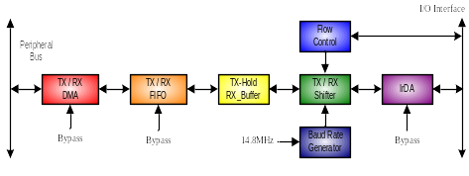
Introduction
PXA270 UART控制器
  UART控制器運作方塊圖

Slide 11
Introduction
PXA270 UART控制器
  PXA270 UART FIFO緩衝記憶體
    輸入FIFO共64×11位元
    輸出FIFO共64×8位元
    UART可選擇是否啟動FIFO
    當啟動FIFO後，接收到的資料會先放至輸入FIFO內，欲傳送的資料則會先放至輸出FIFO中

Slide 12
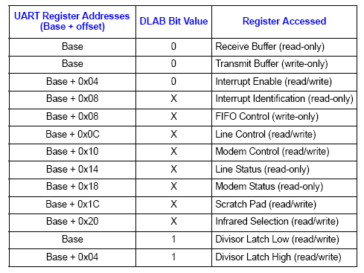
Introduction
PXA270 UART控制器
  PXA270 UART控制暫存器
    控制暫存器記憶體映對表
      FFUART Base位址為 0x40100000

Slide 13
Introduction
PXA270 UART控制器
  PXA270 UART控制暫存器
    Receive Buffer Register (RBR)
      存放UART接收之資料
      啟動FIFO時，RBR會被寫入FIFO的頭一筆資料
    Transmit Holding Register (THR)
      存放UART準備傳輸之資料
      啟動FIFO時，寫入THR的資料會放入FIFO的最末端
    UART鮑率 Divisor Latch Register (DL)
      作為UART鮑率產生器的除頻輸入，含DLH與DLL二Register
      Divisor Latch Register – High (DLH) : 代表除頻輸入高8位元
      Divisor Latch Register – Low (DLL) : 代表除頻輸入低8位元

Slide 14
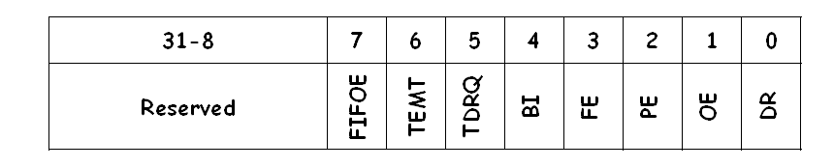
Introduction
PXA270 UART控制器
  PXA270 UART控制暫存器
    Line Status Register (LSR)
      顯示UART狀態
      bit0 (DR)為 Data Ready，代表是否收到資料並存於RBR
      資料從RBR被讀取後，DR會恢復為 0

Slide 15
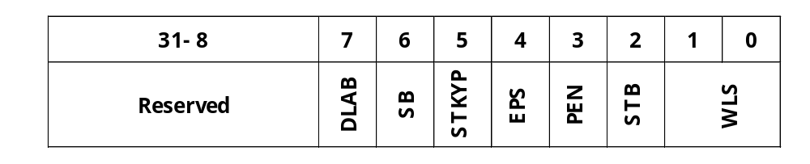
Introduction
PXA270 UART控制器
  PXA270 UART控制暫存器
    Line Control Register (LCR)
      作資料傳輸設定
      DLAB為 1可存取DLL與DLH，0則可存取RBR與THR
      WLS設定傳輸資料的長度，3為 8-bit資料

Slide 16
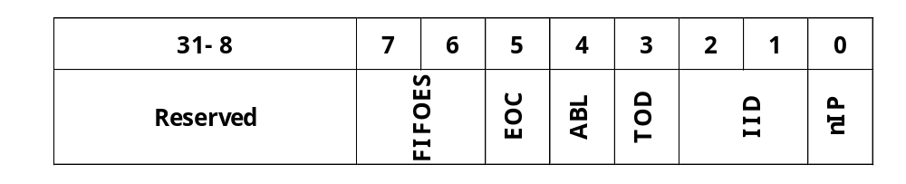
Introduction
PXA270 UART控制器
  PXA270 UART控制暫存器
    Interrupt Identification Register (IIR)
      顯示UART中斷的類型
      nIP為0代表有interrupt等待處理，1代表沒有
      FIFOES為3代表有啟動FIFO，0代表未啟動FIFO
      IID為1代表資料傳送中斷，2代表資料接收中斷

Slide 17
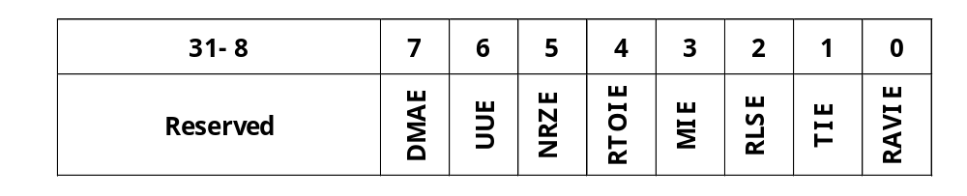
Introduction
PXA270 UART控制器
  PXA270 UART控制暫存器
    Interrupt Enable Register (IER)
      控制UART interrupt的啟動設定
      RAVIE決定資料接收中斷能否被觸發
      TIE決定資料傳送中斷是否能被觸發，在THR被寫入或IIR被讀取後會被清為0
      RTOIE致能 FIFO receive time-out interrupt
      UUE為1代表UART可使用，0則為不可使用

Slide 18
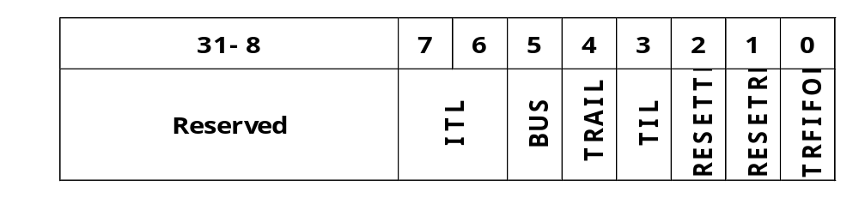
Introduction
PXA270 UART控制器
  PXA270 UART控制暫存器
    FIFO Control Reigster (FCR)
      設定FIFO緩衝區暫存器之相關設定
      TRFIFOE為1時，啟動FIFO（進入FIFO mode）
      ITL設定觸發 UART Interrupt與DMA Request的 threshold

Slide 19
Introduction
PXA270 UART鮑率設定
  鮑率產生器
    使用14.857MHz的時脈源
    以DLH與DLL產生鮑率值
  自動鮑率偵測
  手動調整鮑率
    調整 DLH與 DLL暫存器
    使用計算法計算鮑率
      計算公式 14.7456M / (16 * (DLH@DLL)) (單位bps)
      實際鮑率 14.857MHz / (16 * (DLH@DLL)) (單位bps)
      適用於 28.8Kbps以上的鮑率。低於28.8Kbps的鮑率若實際產生鮑率與目標鮑率相差1%以上，傳輸會產生問題

Slide 20
Introduction
PXA270 UART鮑率設定
  手動調整鮑率
    使用查表法決定鮑率
Required Frequency(MHz) | Required Baud Rate | DLH@DLL | Actual Baud Rate | Actual Frequency(MHz)
14.7456 | 300 | 3072 | 302 | 14.857
14.7456 | 1200 | 768 | 1209 | 14.857
14.7456 | 2400 | 384 | 2418 | 14.857
14.7456 | 4800 | 192 | 4836 | 14.857
14.7456 | 9600 | 96 | 9675 | 14.857
14.7456 | 19200 | 48 | 19345 | 14.857
14.7456 | 38400 | 24 | 38690 | 14.857
14.7456 | 57600 | 16 | 58035 | 14.857
14.7456 | 115200 | 8 | 116070 | 14.857

Slide 21
Introduction
PXA270 中斷控制器
  採用2階層中斷架構
    Primary
      以 Processor Device為來源所發出的中斷
    Secondary
      以周邊設備的內部事件為來源所發出的中斷
      多個 secondary source會應對至同一個primary source
      UART控制器為一 primary source，其中有接收、傳輸等 secondary source
  中斷 Level分為 IRQ與 FIQ兩種
  中斷 mask決定中斷之觸發與否

Slide 22
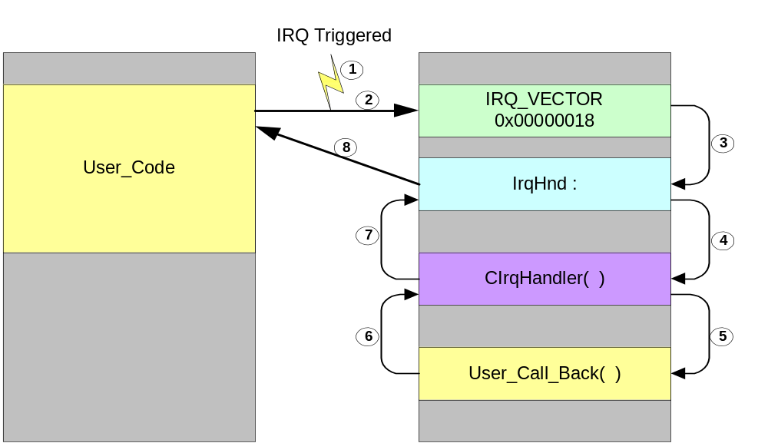
Introduction
PXA270 中斷控制器
  PXA270 Demo Code中斷執行流程

Slide 23
Introduction
PXA270 UART中斷
  UART中斷分為五種，觸發時以IIR判斷之
    Receive Line Status Error Interrupt
      最高優先權 (優先權 0)
      當LSR有任何Error bit被設為1時觸發
    Receive Data Interrupt
      次高優先權 (優先權 1)
      在未啟動FIFO時，RBR被寫入時觸發
      在啟動FIFO時，輸入FIFO內資料量到達threshold觸發
    Receive Time-out Interrupt
      優先權2
      僅在啟動FIFO可觸發
      當有資料在輸入FIFO內，且最近一次接收與最久之前的讀取發生超過一定時間 (4個資料接收的時間)

Slide 24
Introduction
PXA270 UART中斷
  UART中斷分為五種，觸發時以IIR判斷之
    Transmit Data Interrupt
      優先權 3
      啟動 FIFO時，輸出FIFO至少半空才可觸發
      未啟動FIFO時，THR已將前一筆資料送出才可觸發
    Modem Interrupt
      最低優先權 (優先權4)
      不討論

Slide 25
嵌入式軟體設計與實習
Creator/PreSOC-PXA270 Lab-U04
  Introduction to this Lab Practicing Unit
  Demonstration
  Hands-on Practicing
  Exercises
  References and Further Reading

Slide 26
Demonstration
The above operation procedures will now be demonstrated:
  The operations and outcome messages at host computer will be broadcast to your computer.
  The outcome on EVM will be shown at demo desk.
Part A – 程式說明
Part B – 下載程式碼與編譯
Part C – 超級終端機操作與執行程式

Slide 27
Demonstration
Part A – 程式說明
  程式使用方式
    本程式為將使用者所從鍵盤輸入或複製貼上至實驗板的內容呈現在終端機上
    程式分為 polling與 interrupt兩種模式，使用 ctrl + A鍵在兩模式之間做交換，切換之後螢幕會在新的一行顯示代表 Polling的 ‘P’或代表 Interrupt的 ‘I’
    Interrupt模式中，每輸入一個文字，LCD上會顯示觸發中斷的訊息

Slide 28
Demonstration
Part A – 程式說明
  變數
    FFLCR
      映對至FFUART的LCR
      資料型態：unsigned long (U32)、Macro
      #define FFLCR (*(volatile unsigned long*)0x4010000C)
    FFLSR
      映對至FFUART的LSR
      資料型態：unsigned long、Macro
      #define FFLSR (*(volatile unsigned long*)0x40100014)

Slide 29
Demonstration
Part A – 程式說明
  變數
    FFRBR
      在LCR的DLAB為0且被讀取時映對至FFUART的RBR
      資料型態：unsigned long、Macro
      #define FFRBR (*(volatile unsigned long*)0x40100000)
    FFTHR
      在LCR的DLAB為0且被寫入時映對至FFUART的THR
      資料型態：unsigned long、Macro
      #define FFTHR (*(volatile unsigned long*)0x40100000)
      將資料存入後UART即會自動傳送

Slide 30
Demonstration
Part A – 程式說明
  變數
    FFDLL
      在LCR的DLAB為1時映對至FFUART的DLL
      資料型態：unsigned long、Macro
      #define FFDLL (*(volatile unsigned long*)0x40100000)
    FFDLH
      在LCR的DLAB為1時映對至FFUART的DLH
      資料型態：unsigned long、Macro
      #define FFDLH (*(volatile unsigned long*)0x40100004)

Slide 31
Demonstration
Part A – 程式說明
  函數
    int uart_init()
      初始化UART軟體模組，使用其他UART函數前須呼叫此函數
      參數：無
      回傳：0為初始化失敗，1為初始化成功
    int uart_on(int channel, termios_t *termios)
      設定channel代表的UART控制器環境與註冊ISR
      參數：channel，UART控制器編號，UART0為FFUART
      UART1為BTUART
      UART2為STUART
      termios，UART傳輸環境參數 (baud rate, etc.)
      回傳：1代表設置成功，0為參數錯誤

Slide 32
Demonstration
Part A – 程式說明
  函數
    int uart_put_char(int channel, char ch)
      將單筆8-bit資料放至程式的傳送buffer內並觸發interrupt傳送
      參數：channel，UART控制器編號
      ch，欲傳送的資料
      回傳：1代表傳送成功，0代表buffer溢位或參數錯誤
    int uart_put_string(int channel, char* pstring)
      將多筆8-bit資料放至程式的傳送buffer並觸發interrupt傳送
      參數：channel，UART控制器編號
      pstring，欲傳送的資料起始位址
      回傳：1代表傳送成功，0代表buffer溢位或參數錯誤

Slide 33
Demonstration
Part A – 程式說明
  函數
    int uart_get_char(int channel, char* ch)
      讀取程式的接收buffer，並將讀取值存入ch中，接收buffer中的資料為透過interrupt傳入
      參數：channel，UART控制器編號
      ch，欲將讀取資料放置之處的記憶體位址
      回傳：1為讀取成功，0代表buffer是空的或參數錯誤
    int uart_off(int channel)
      關閉channel所代表的UART控制器
      參數：channel，UART控制器編號
      回傳：1代表關閉成功，0為關閉失敗

Slide 34
Demonstration
Part A – 程式說明
  函數
    void serial_isr(U16 irq, struct irq_desc, void *pVoid)
      UART Interrupt的 ISR，ISR參數與回傳資料型態為固定格式
      參數：irq，ISR所註冊的interrupt 編號
      desc，註冊isr之相關 structure
      pVoid，傳予此 ISR所使用的參數
      回傳：無

Slide 35
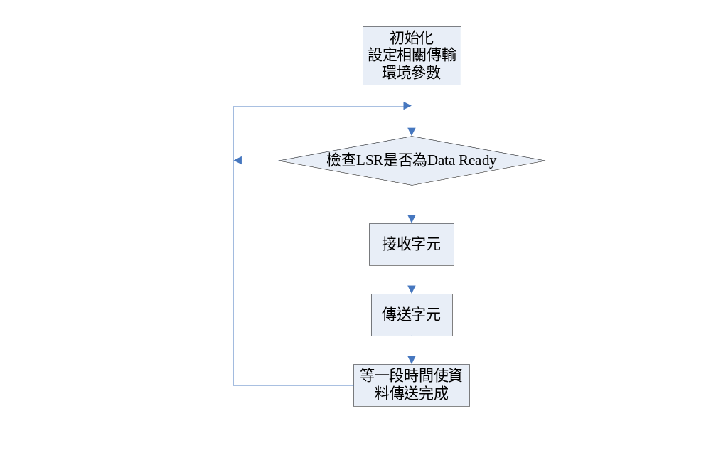
Demonstration
Part A – 程式說明
  程式流程
    Polling

Slide 36
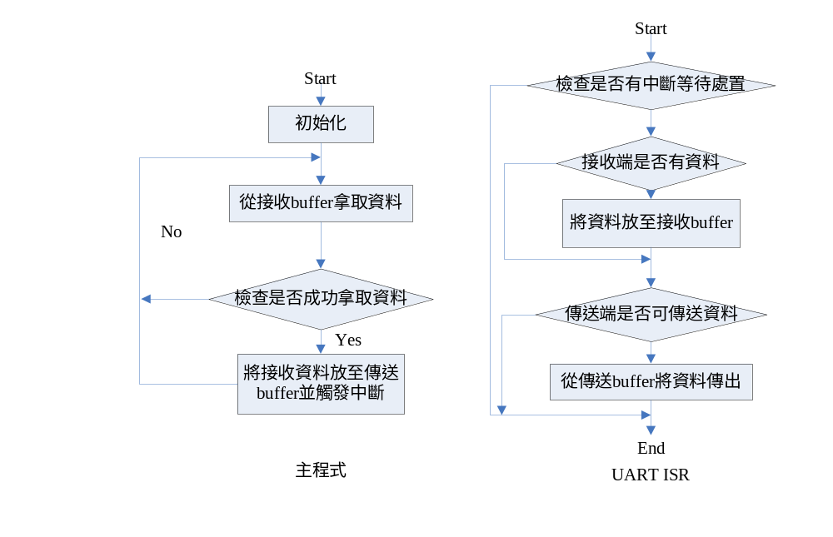
Demonstration
Part A – 程式說明
  程式流程
    Interrupt

Slide 37
Demonstration
Part B – 下載程式碼與編譯
  執行 cygwin，做以下步驟
  1. 於 cygwin下進入本次實習的資料夾下
    鍵入「cd /usr/var/pxa270_lab_material/Lab04」
    若以上目錄不存在，則將 pxa270_lab_material資料夾複製到「C:\cygwin\usr\var」目錄下再重複以上步驟
    註：在 cygwin下鍵入第一個字母再按「tab鍵」會自動出現符合的目錄或檔案名稱，鍵入 ls 則顯示當下目錄的所有資料

Slide 38
Demonstration
Part B – 下載程式碼與編譯
  2. 建立本次實習程式碼
    鍵入「./set_env.sh」
  3. 檢查本次實習程式碼的檔案是否完整
    鍵入「./check_file.sh」
  4. 進入資料夾 Code，此為本次實習程式碼所在之目錄
    鍵入「cd Code」
  5. 進行編譯
    鍵入「make clean;make」
    若程式沒有錯誤則會產生檔案「lab.bin」，若程式有錯誤則會有錯誤訊息顯示，修改後再進行步驟 5

Slide 39
Demonstration
Part C –電腦端操作以執行程式
  1. 進入 Windows下的資料夾
  C:\cygwin\usr\var\pxa270_lab_material\Lab04
  \Code
  2. 設置好PXA270實驗板，先不要開啟電源，開
  啟「C:\TFTP」目錄下的「TFTPD.exe」
  3-A. 開啟與設定超級終端機
    開始→所有程式→附屬應用程式→通訊→超級終端機
    Win7使用者參照 3-B putty的設定操作

Slide 40
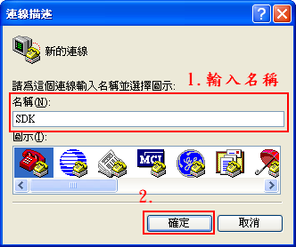
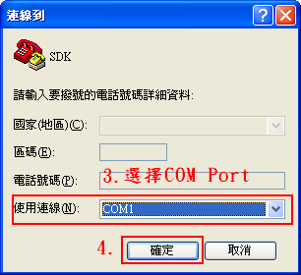
Demonstration
Part C –電腦端操作以執行程式
  3-A. 開啟與設定超級終端機

Slide 41
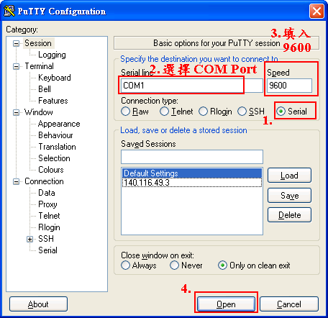
Demonstration
Part C –電腦端操作以執行程式
  3-B. putty設定操作

Slide 42
Demonstration
Part C –電腦端操作以執行程式
  4. 下載編譯好的程式至實驗板上執行
    (1) 開啟Creator PXA270電源
    (2) 在超級終端機畫面按任意鍵停止倒數
    (3) 在超級終端機畫面鍵入 printenv檢查環境變數
    serverip=AAA.BBB.CCC.XXX
    ipaddr=AAA.BBB.CCC.YYY
    兩個變數IP位址前三段須相同，最後一段不可相同
    Ex：serverip=140.116.49.167
    ipaddr=140.116.49.170
    若原設定確認無誤，跳至步驟(7)

Slide 43
Demonstration
Part C –電腦端操作以執行程式
  4. 下載編譯好的程式至實驗板上執行
    (4) 設定 serverip，設定的位址須與連接的電腦相同
    鍵入「setenv serverip 電腦IP位址」
    (5) 設定 ipaddr
    鍵入「setenv ipaddr IP位址」
    (6) 儲存設定的變數
    鍵入「saveenv」
    (7) 用 tftp將 lab.bin傳到 PXA270實驗板上
    鍵入「tftp a0000000 lab.bin」
    (8) 執行程式
    鍵入「go a0000000」

Slide 44
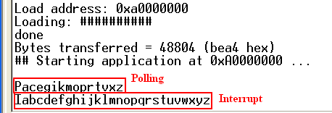
Demonstration
Part C –電腦端操作以執行程式
  4. 下載編譯好的程式至實驗板上執行
    5. 執行結果
      鮑率設定為9600，複製26個字母
      “abcdefghijklmnopqrstuvwxyz” 至終端機，在 Polling與
      Interrupt模式下貼上後所產生的結果

Slide 45

嵌入式軟體設計與實習
Creator/PreSOC-PXA270實驗模組-U04
Q&A

Slide 46
嵌入式軟體設計與實習
Creator/PreSOC-PXA270 Lab-U04
  Introduction to this Lab Practicing Unit
  Demonstration
  Hands-on Practicing
  Exercises
  References and Further Reading

Slide 47
Hands-on Practicing
Based on the introduction and demo, please do the following practicing:
  Part A – 擷取程式碼與編譯
  Part B – 下載與執行程式，並複製一段文字串在
  Polling與Interrupt兩個模式分別貼上，
  觀察產生的現象，試解釋其原因。

Slide 48
嵌入式軟體設計與實習
Creator/PreSOC-PXA270 Lab-U04
  Introduction to this Lab Practicing Unit
  Demonstration
  Hands-on Practicing
  Exercises
  References and Further Reading

Slide 49
嵌入式軟體設計與實習 Lab-U04
Exercises

Slide 50
嵌入式軟體設計與實習
Creator/PreSOC-PXA270 Lab-U04
  Introduction to this Lab Practicing Unit
  Demonstration
  Hands-on Practicing
  Exercises
  References and Further Reading

Slide 51
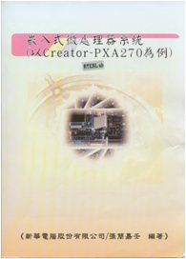
References
嵌入式微處理器系統
(以Creator-PXA270為例)
  作者：新華電腦股份有限公司
  出版：新華電腦股份有限公司

Slide 52
References
PXA27x Processor Family Developer’s Manual
  出版：Intel
  參閱章節：第10章UART

Slide 53

嵌入式軟體設計與實習
Creator/PreSOC-PXA270實驗模組-U04
The End

